Slide 1
НЕТРАДИЦИОННАЯ ТЕХНИКА РИСОВАНИЯ «ГРАТТАЖ»
Муниципальное бюджетное дошкольное образовательное учреждение «Нижнесуэтукский детский сад общеразвивающего вида с приоритетным осуществлением деятельности по познавательно-речевому направлению развития детей»
Выполнила : Давыдова Диана Вахтанговна

Slide 2
Цель: Развитие художественно-творческих способностей детей дошкольного возраста с помощью нетрадиционных техник рисования.
Задачи:
- Выявить эффективность работы по развитию художественно-творческих способностей детей дошкольного возраста через использование нетрадиционных техник рисования;
- Создать среду для развития художественно-творческих способностей детей;
-Способствовать овладению дошкольниками простейшими техническими приемами работы с различными изобразительными материалами;
- Развивать эстетическое чувство, формы, цвет, творческую активность, желание рисовать. Учить видеть и понимать красоту многоцветного мира;
-Побуждать детей самостоятельно применять нетрадиционные техники рисования.
- Развивать художественно-творческие способности детей дошкольного возраста с помощью нетрадиционных техник рисования.

Slide 3
Технику «граттаж» еще называют «цап-царапки». Рисунок выделяется путем процарапывания пером или острым инструментом по бумаге или картону, залитых тушью или гуашью.

Slide 4
Материалы: Лист бумаги, восковые мелки, гуашь, зубочистка.
Рисование в технике граттаж проходит в несколько этапов:

Slide 5
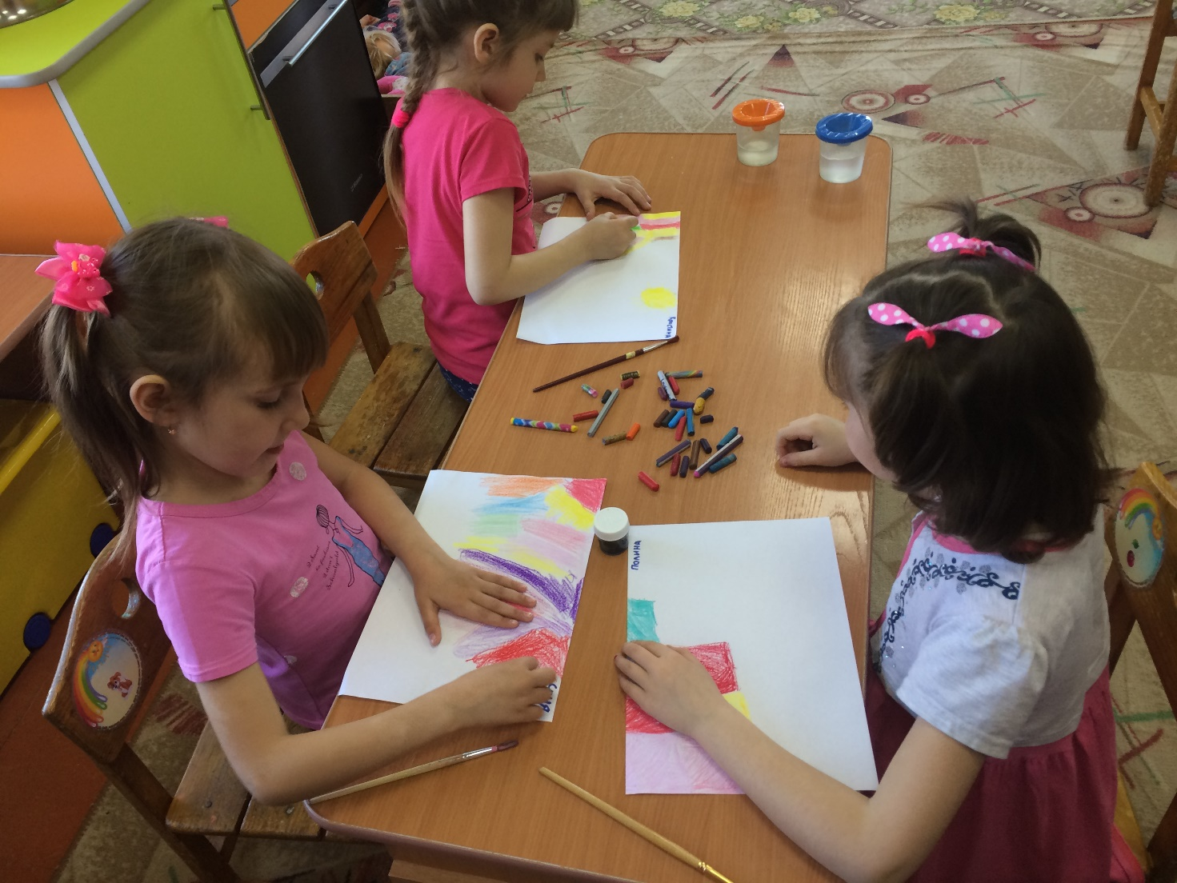
Первый этап.
Для рисунка берется плотной лист бумаги, лучше картона. В зависимости от того, какой вы хотите получить рисунок (цветной или чёрно-белый) раскрашиваем лист бумаги восковыми мелками.

Slide 6
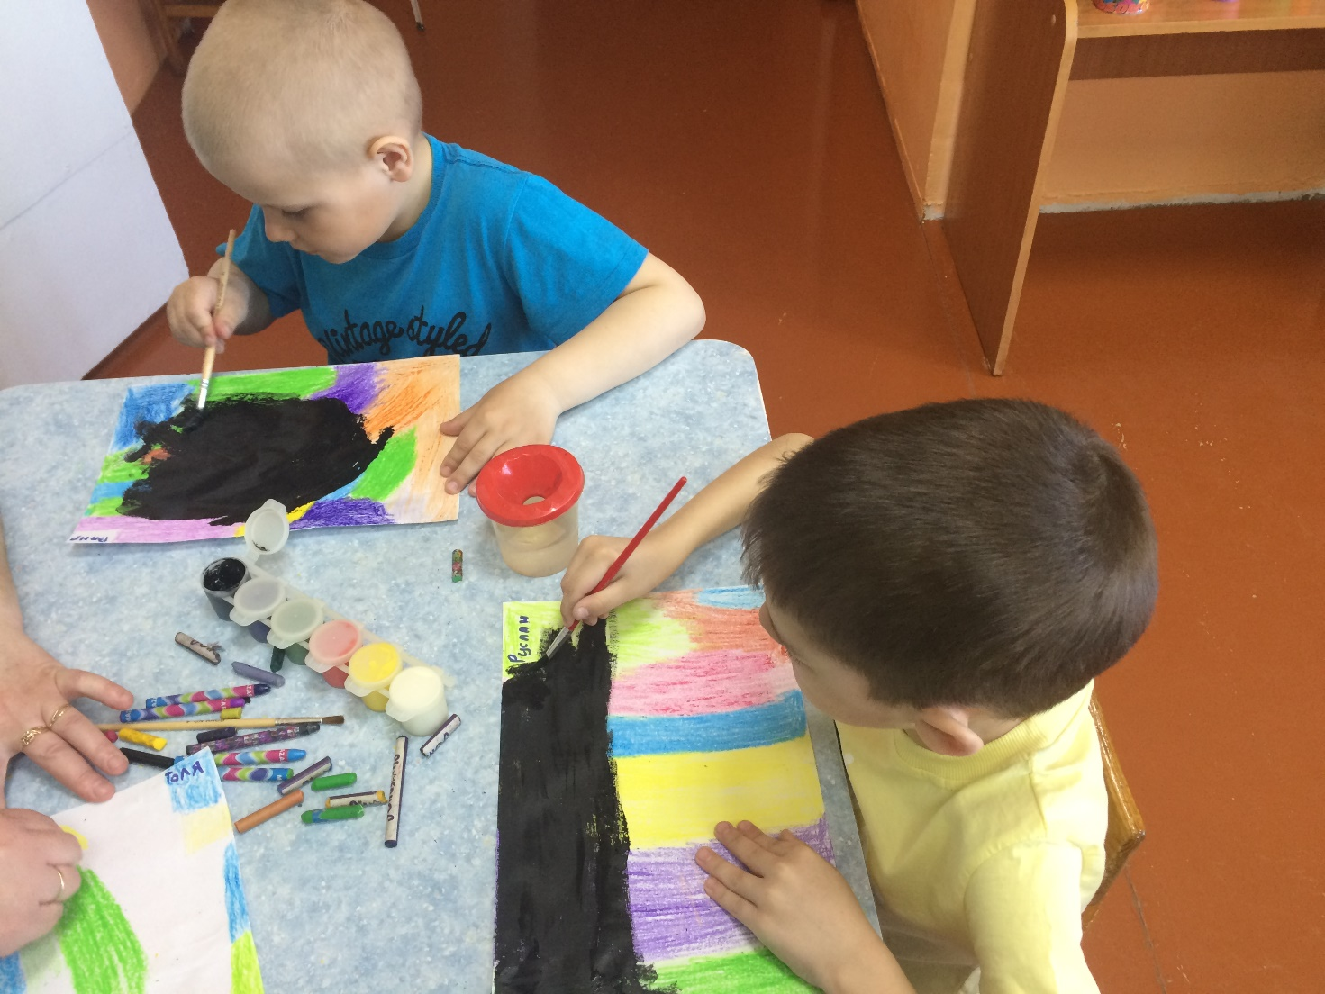
Второй этап.
Наносим гуашь на закрашенный лист. И даем хорошо просохнуть.

Slide 7
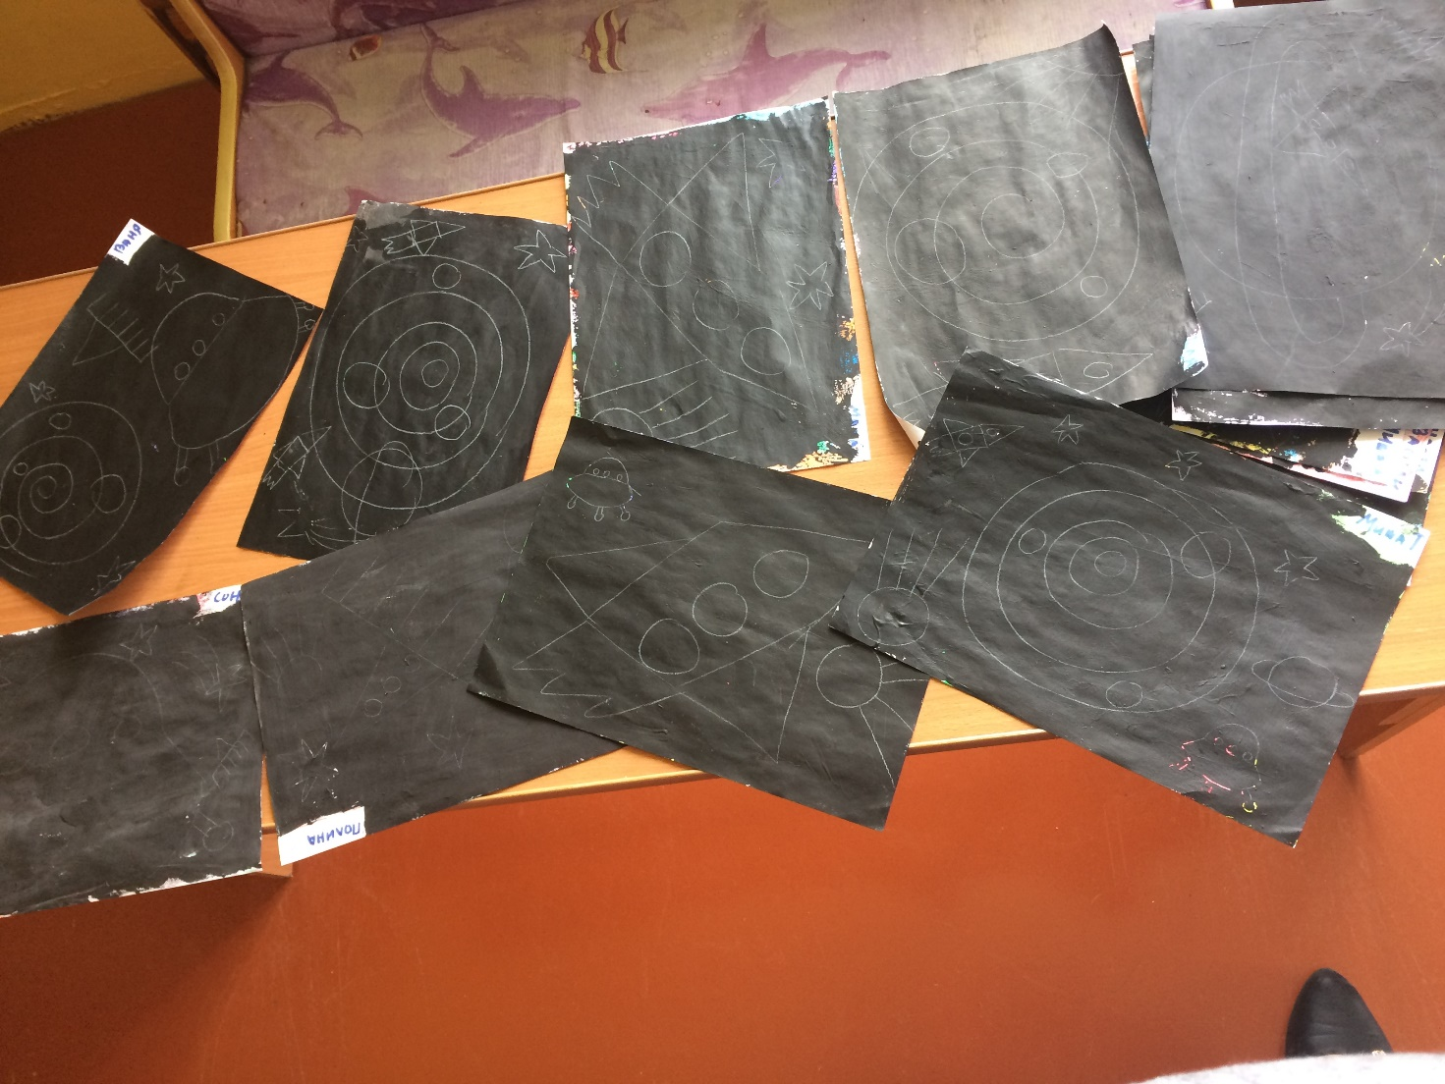
Третий этап.
Нанести задуманный рисунок.

Slide 8
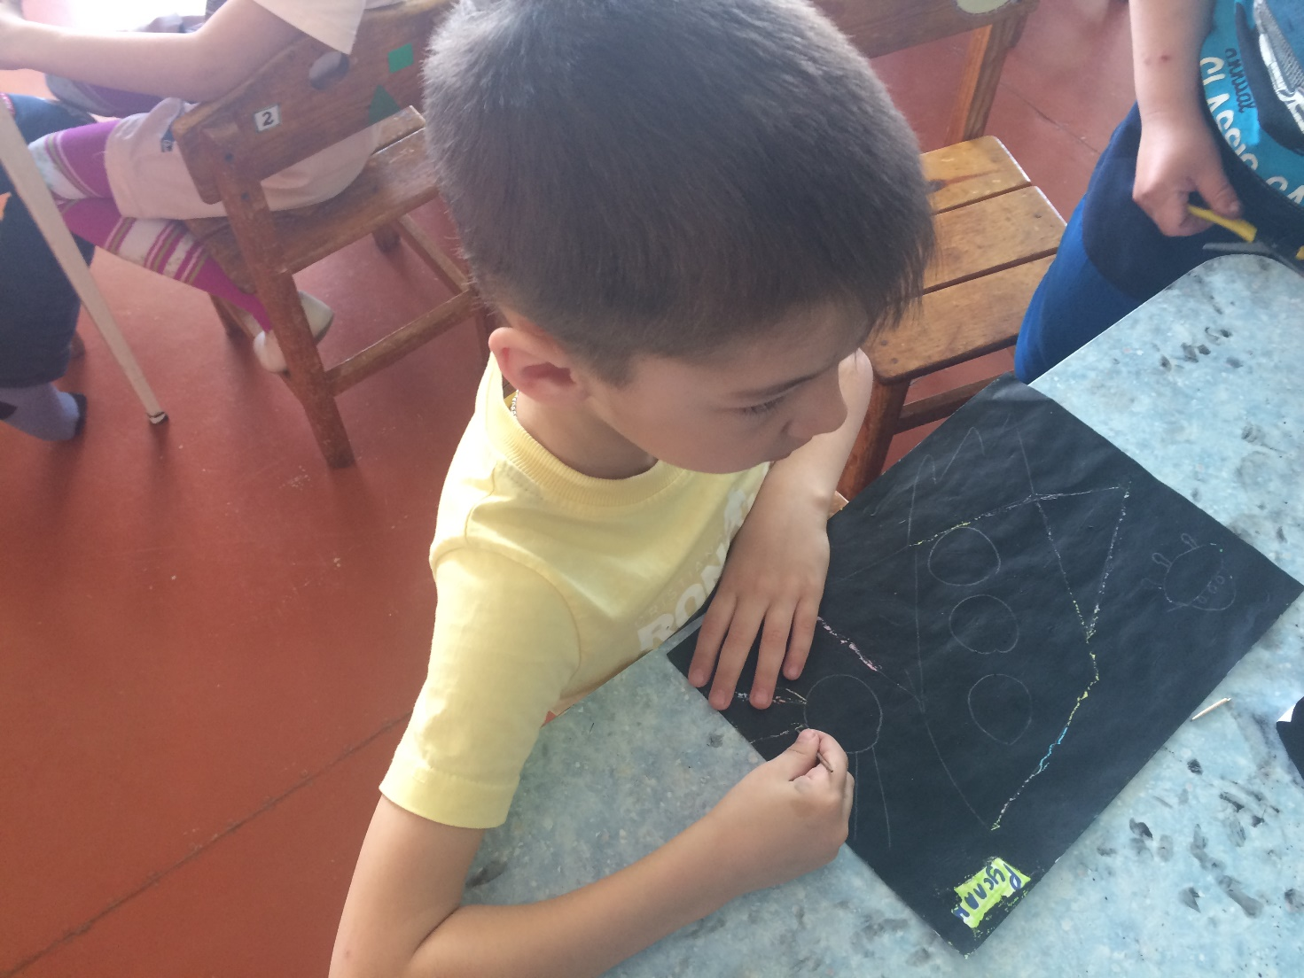
Четвертый этап.
Когда лист будет готов к работе, начинайте процарапывать на нём рисунок. В технике «Граттаж» очень красиво получаются пейзажи: зимний, осенний, а также ночной город, космос, подводный мир и всё что связанно с живой природой.

Slide 9
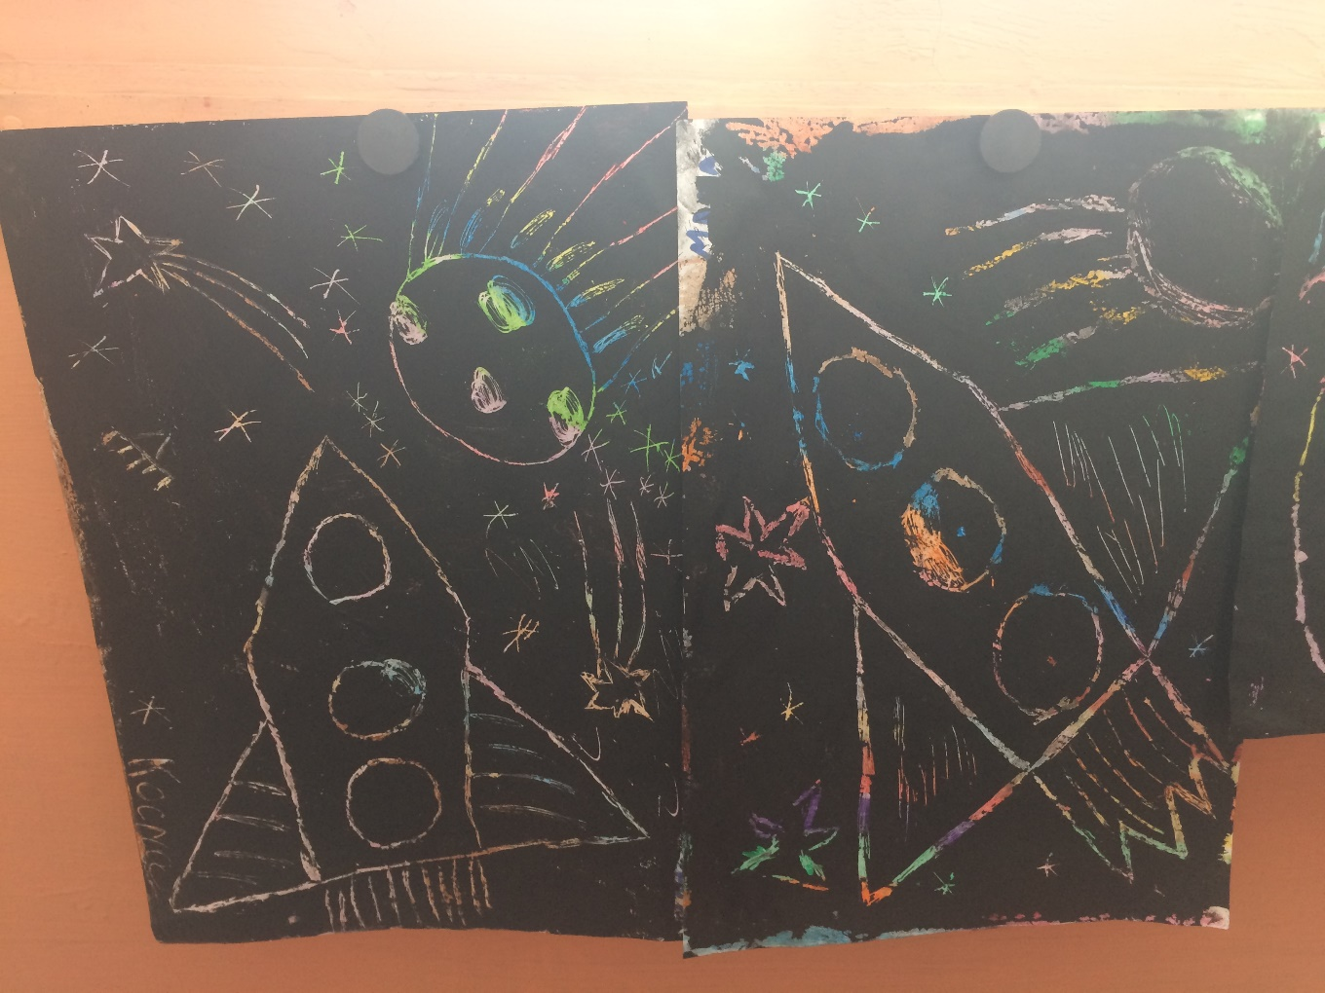

Slide 10
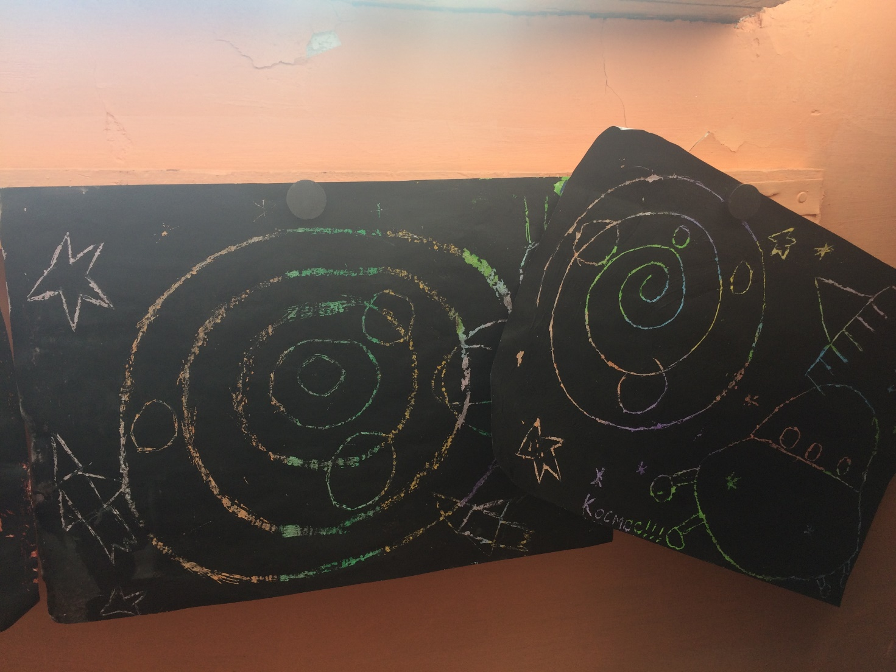

Slide 11
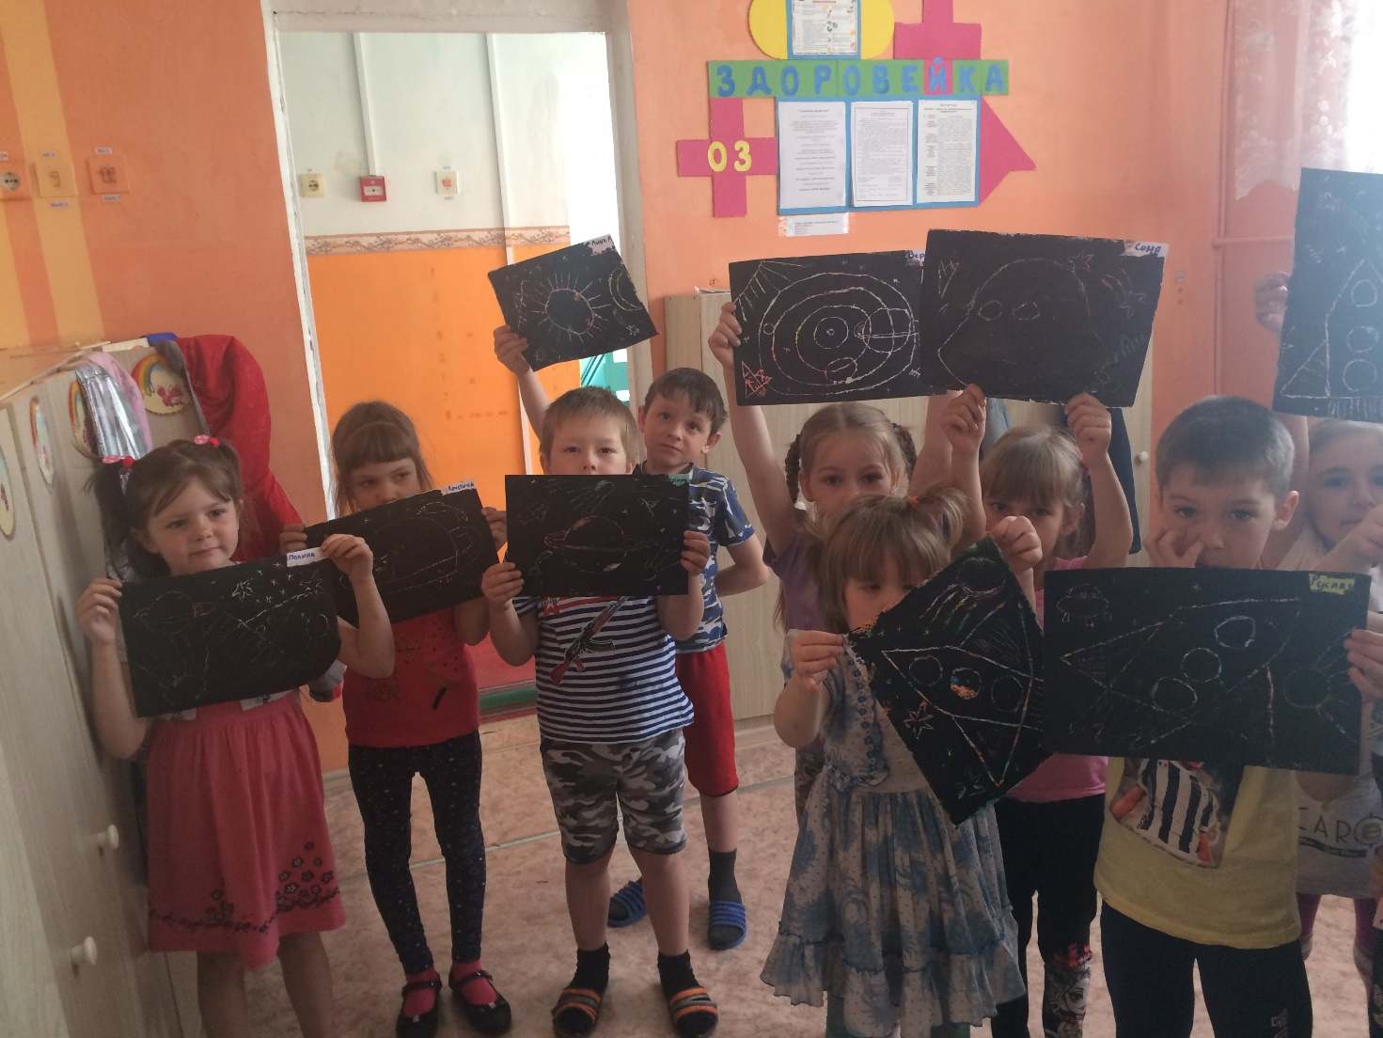

Slide 12
Спасибо за внимание.

